Slide 1
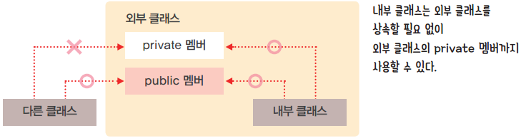
내부 클래스와 내부 인터페이스의 개념
내부 클래스와 내부 인터페이스
내부 클래스나 내부 인터페이스는 외부로부터 스스로를 감추며, 외부 클래스와 밀접한 관계를 가짐
내부 클래스는 외부 클래스의 private멤버를 비롯해 모든 멤버에 자유롭게 접근 가능
따라서 일반적으로 프로그램을 유지 보수하기가 쉽고 프로그램이 간단해지지만 내부 클래스가 복잡할 경우 가독성 저하

Slide 2

내부 클래스의 종류
내부 클래스와 내부 인터페이스

Slide 3
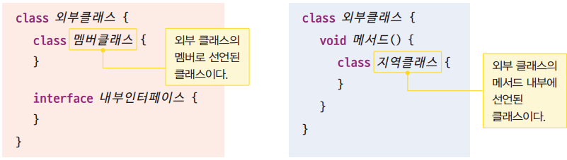
내부 클래스와 내부 인터페이스 구조
내부 클래스와 내부 인터페이스

Slide 4


내부 클래스와 내부 인터페이스 사용
내부 클래스와 내부 인터페이스
컴파일 결과 파일
내부 클래스가 외부 클래스를 참조하려면
멤버 클래스의 객체 생성

Slide 5
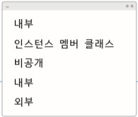


내부 클래스와 내부 인터페이스 사용(2)
내부 클래스와 내부 인터페이스
멤버 클래스
예제 : inner/MemberClassDemo.java
지역 클래스
메서드 내부에서만 사용하므로 접근 지정자나 static을 명시할 수 없다.
지역 클래스는 지역 변수 final로만 참조 가능
JDK 8부터는 지역 클래스가 참조하는 지역 변수는 final로 명시하지 않더라도 final로 간주
예제 : inner/LocalClassDemo.java
내부 인터페이스
예제 : inner/InnerInterfaceDemo.java

Slide 6
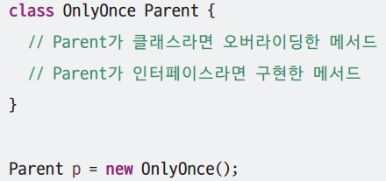
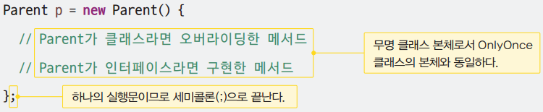
무명 클래스 개념
무명 클래스
한 번만 사용하기 때문에 이름이 없는 클래스
예제
implements
OnlyOnce라는 이름이 필요 없음.
필요한 것은 본체뿐.

Slide 7
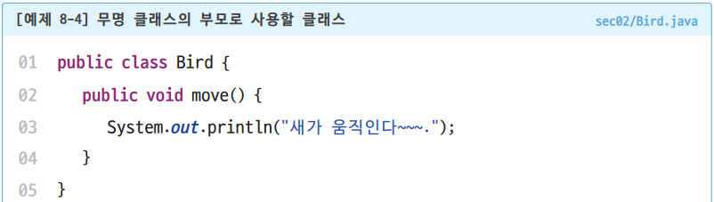


무명 클래스의 활용
무명 클래스
개념을 살펴보기 위하여 부모로 사용할 샘플 클래스
예제(기명 멤버 클래스) : anonymous/MemberDemo.java
예제(무명 멤버 클래스) : anonymous/Anonymous1Demo.java
예제(기명 지역 클래스) : anonymous/LocalDemo.java
예제(무명 지역 클래스) : anonymous/Anonymous2Demo.java

